Slide 1
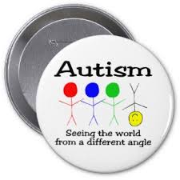
Wege entstehen beim Gehen – aber bitte nur mit Kompass und Landkarte !
Fachtag Inklusion am 28.01.16

Slide 2
Einteilung
Warum wir heute nur noch von Autismus-Spektrum-Störung reden !
„Ich bin so anders“ – welche Besonderheiten machen die autistische Störung aus ?
Wie erlebt mein Kind die Welt ?
Autistische Intelligenz
Gefühle – Gefühle – Gefühle oder was versteht man unter der gestörten „Theory of mind“ ?
Was macht es so schwer mit den Gleichaltrigen ?
Schulalltag - Handlungsfelder und pädagogische Konsequenzen
Was können wir noch tun ?

Slide 3
Was bedeutet Autismus-Spektrums-Störung ?
Viele verschiedene Begrifflichkeiten für unterschiedliche Ausprägungen derselben Störung
Kanner-Autismus oder frühkindlicher Autismus
Atypischer Autismus
Asperger-Autismus oder Asperger-Syndrom
High-functioning-Autismus
Schattensyndrom
Historischer Hintergrund (z. B. Märchen der Gebrüder Grimm „Hans mein Igel“)
Erstbeschreibung 1911 durch Eugen Bleuler, dann 1943 durch Leo Kanner und 1944 durch Hans Asperger

Slide 4
Ein populärer Autist

Slide 5
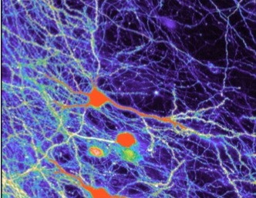
Ursachen
Genetische Komponenten
Biochemische Veränderungen
Frühkindliche Hirnschädigungen

Slide 6
Ich bin so anders
Autismus ist ein Sammelbegriff für die individuell verschiedene Kombination von Symptomen aus einem definierten Symptomkatalog
Anfangs bemerkt die Außenwelt die Andersartigkeit, später der/die Betroffene selbst
Allen Autisten gemeinsam sind Besonderheiten in folgenden Bereichen:
Sensorische Wahrnehmung und Handlungsplanung
Soziale Kommunikations- und Interaktionsfähigkeit
Empathiefähigkeit (Theory of Mind)

Slide 7
Ich bin so anders – Kriterien nach Gillberg
Mangelndes Interesse für Andere
Koordinationsprobleme
Soziale
Beeinträchtigung
Spezialgebiete
Motorische
Unbeholfenheit
Eingegrenzte
Interessen
Asperger
Nonverbale
Kommunikations-
probleme
Unflexibilität
Routinen
Mimik
Rede- und Sprachbesonder-
heiten
Funktionale Sprache

Slide 8
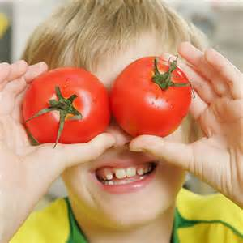
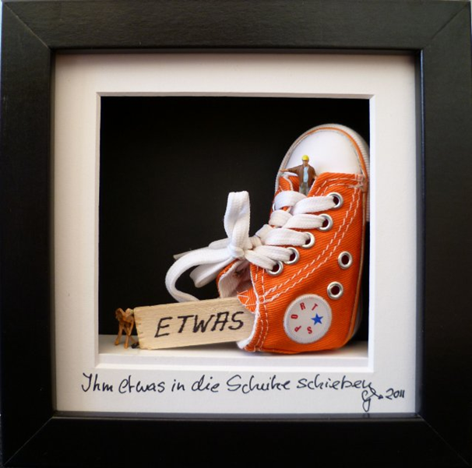
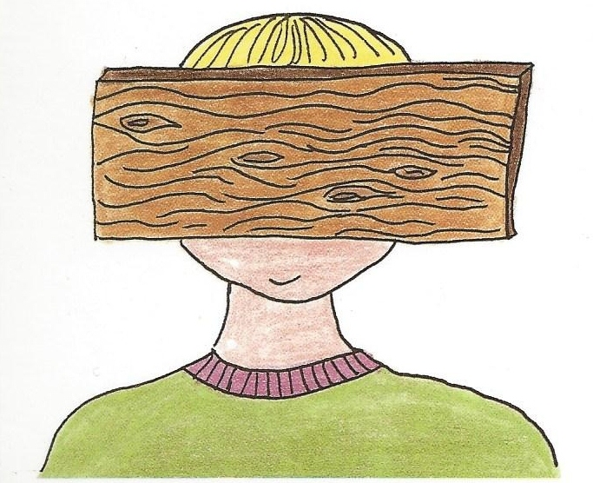
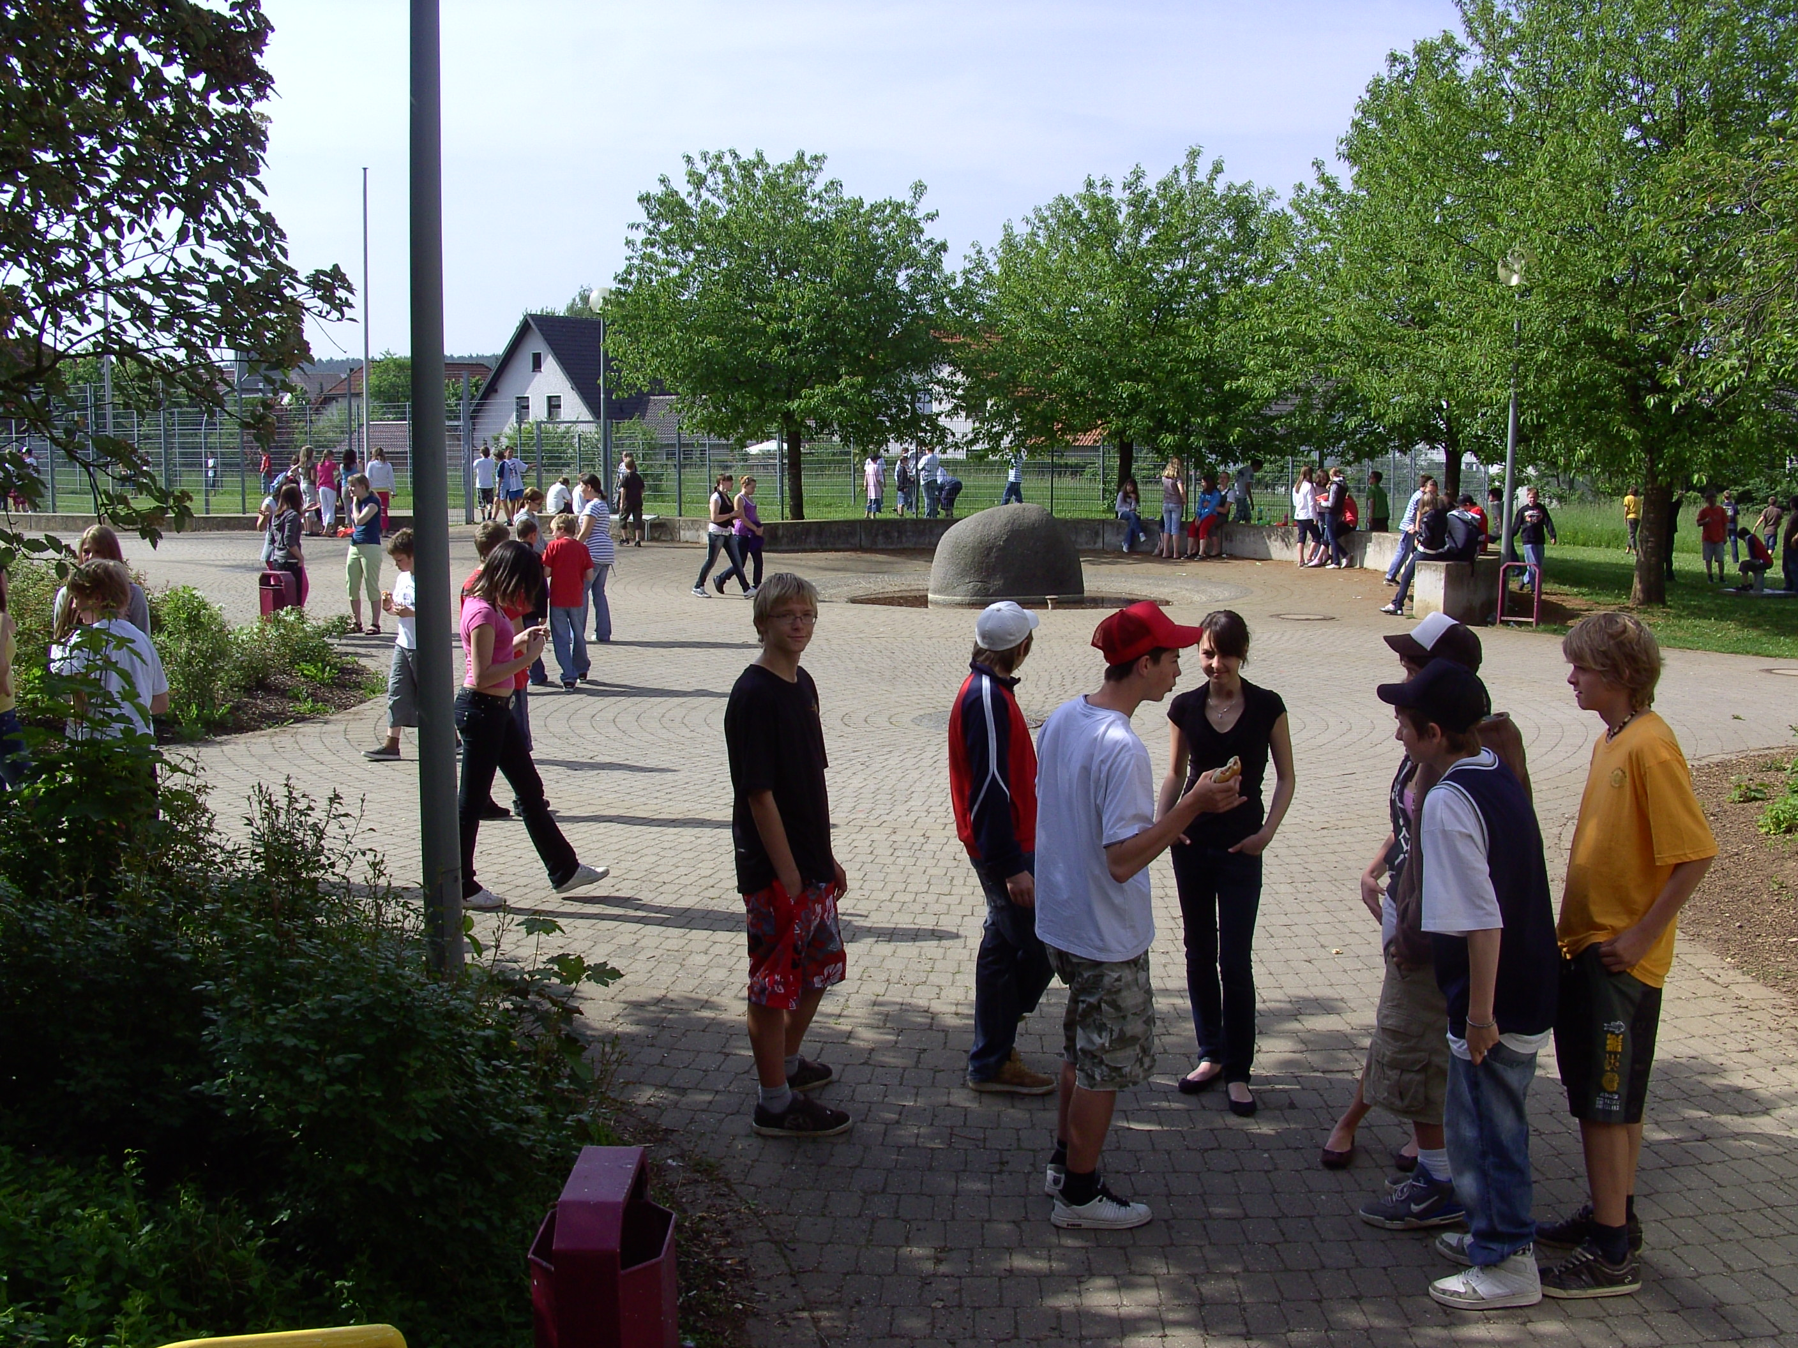
Redewendungen

Slide 9
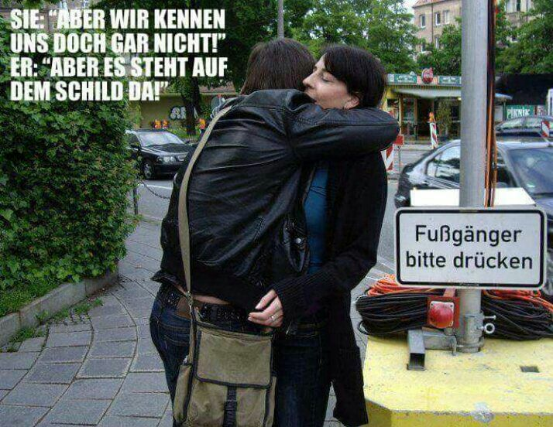

Slide 10
Wie erlebt mein Kind die Welt ?
Es gibt Hinweise auf Besonderheiten in der sinnlichen Wahrnehmung:
Hören
Sehen
Riechen, Schmecken
Tasten
Gleichgewicht
Es zeigen sich sowohl Über- als auch Unterempfindlichkeiten
Offenbar können autistische Kinder die Reizmenge schlechter kontrollieren (Filterschwäche)
Es kommt seltener zu Verknüpfungen unterschiedlicher Sinnesbereiche („intermodale Störung“)

Slide 13
Interaktive Seite, auch gut für SchülerInnen geeignet !
www.asperger-wahrnehmung.de

Slide 14
Wie erlebt mein Kind die Welt ?
Aufmerksamkeit
Andere Bewertung von wichtig und unwichtig
Soziale Reize werden in ihrer Komplexität nicht wahrgenommen
„Überselektivität“, d.h. nur wenige Merkmale werden beachtet
Jede Teilhandlung erfordert volle Konzentration
Wechsel der Aufmerksamkeit erschwert
Keine zwei Dinge gleichzeitig

Slide 15
Wie erlebt mein Kind die Welt ?
Gedächtnis
Oft phänomenale Einzelgedächtnisleistungen
Probleme, komplexe Informationen abzuspeichern und in sinnvolle Bedeutungszusammenhänge zu bringen
Fakten und periodische Abläufe können besser gespeichert werden als Menschen bzw. soziale Kontexte

Slide 16
Wie erlebt mein Kind die Welt ?
Problemlösungsverhalten
Sie beharren auf bekannten Lösungswegen und können sich schwer auf veränderte Situationen einstellen
Sie reagieren häufig impulsiv
Sie sind bezüglich Problemlösung sehr abhängig von äußeren Umweltreizen

Slide 17
Autistische Intelligenz
Fähigkeit der präzisen Detailwahrnehmung
Fähigkeit, Gegenstände oder Situationen in Einzelteile zu zerlegen, zu speichern und als Puzzle wieder zusammenzufügen
Fähigkeit, in hoher Quantität von Objekten mehr Unterschiede als Gemeinsamkeiten zu fokussieren
Fähigkeit, außergewöhnliche Interessen zu entwickeln, zu vertiefen und anzuwenden
Fähigkeit, Stress und belastende Situationen durch mentale Strategien (z.B. Zählen) zu kompensieren
(nach Prof. Dr. Georg Theunissen 2015)

Slide 18
Gefühle-Gefühle-Gefühle
„Theory of mind“:
Die Bedeutung der Spiegelneuronen:
Spezialisierte Nervenzellen, die Beobachtungen mit der Durchführung von Handlungen kombinieren, z.B. gähnen, wenn ein anderer gähnt
Beim Autismus funktionieren diese Zellen nur eingeschränkt, d.h. eher bei eigenen Handlungen (Rollenspiele)
Dies verhindert die für das Lernen so wichtige Funktion des Nachahmens
Sie sind immens wichtig für das intuitive Verständnis sozialer Situationen, nämlich für die Empathiefähigkeit
Funktionieren die Spiegelneuronen nicht, kann die betreffende Person Emotionen anderer nicht intuitiv verstehen
„TOM“ entwickelt sich üblicherweise in den ersten Lebensjahren

Slide 19
Das Sally-und Anne-Experiment
Wimmer und Perner (1983)
Untersuchung von Baron-Cohen (1985)

Slide 20
Gefühle-Gefühle-Gefühle
Betroffene verfügen über wenig Mimik und Gestik
Betroffene können ihre Gefühle schlecht ausdrücken, d.h. aber nicht, dass sie keine haben
Der Blickkontakt ist verändert
Mangel an geteilter Aufmerksamkeit auf eine Sache
Schwierigkeiten die Körpersprache anderer zu interpretieren
Sprachprobleme:
Wörtliches Verstehen
Mangelndes Verständnis für Metaphern (Sprachbilder)
Konkrete sachliche Sprache
Echolalien (meist nur bei jüngeren Kindern)

Slide 21
Was macht es so schwer mit den Gleichaltrigen ?
Autistische Kinder zeigen Probleme mit/in sozialem Kontext
Sie verstehen unausgesprochene Regeln nicht
Wenig Interesse an gemeinsamen Spielen
Sie verhalten sich naiv und sind daher gern Opfer von Hänseleien und Mobbing
Ihre Reaktionen sind für die Außenwelt oft unverständlich (Rückzug oder Wutausbrüche)
Sie haben Probleme mit der Kontaktaufnahme
Sie haben Probleme mit Small Talk

Slide 22
Energiebedarf eines Schülers mit ASS zur Bewältigung des Schulalltages

Slide 23
System Schule eine große Herausforderung für Schüler mit ASS
1. Klassen-zimmer
2. Mitschüler
5. Unterricht
3. Pausen
4. Außerunterrichtliche Veranstaltungen
6. Leistungs-messung

Slide 24
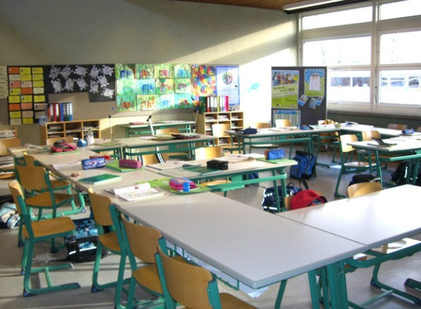
1. Klassenzimmer
Störfaktoren
Fenster (Lichteinfall), Mitschüler im Rücken, schräge Sicht zur Tafel, unruhiger Platz, häufige Platzwechsel, Lautstärke im Unterricht…
Hilfen
direkte Sicht zur Tafel
vom Lehrer leicht zugänglicher Platz
evtl. mehr Platz auf dem Tisch für Pläne mit Hilfen, Bücher, …
ruhiger Platz, nicht direkt an der Tafel
klare Struktur (Tafelanschrieb, Arbeitsblätter, Hausaufgaben, …)
Reize reduzieren (Kopfhörer)

Slide 25
2. MitschülerInnen
MitschülerInnen frühzeitig informieren und
offen über Autismus reden!
Was ist Autismus? als Unterrichtsthema (Achtung: Einverständnis!)
Sorgen und Probleme der MitschülerInnen ernst nehmen
Den SchülerInnen erklären, wo die Probleme ihres Mitschülers mit ASS liegen, ggf. ungewöhnliches Verhalten in sinnvollen Kontext stellen
Verhalten des Schülers mit ASS ist meist nicht persönlich gemeint
„Mobbing“ bewusst machen
MitschülerInnen mit in die Verantwortung nehmen z.B. durch Helferdienste, Patenschaften, „Bodyguards“
WICHTIG !
Dem Schüler mit Autismus freistellen, ob er an diesen Unterrichtsinhalten teilnehmen möchte oder ob es ihn zu sehr belastet.
In Gesprächen den Inhalt erklären, was wird besprochen?

Slide 26
3. Pausen
Pausen sind unstrukturierte Zeit und somit STRESS!
SchülerInnen mit ASS:
sind oft alleine, sie spielen, interagieren nicht mit anderen Schülern
wissen oft nicht, wie sie sich richtig verhalten sollen
sind in Streitereien und Probleme verwickelt
kommen gestresst und unausgeglichen wieder in den Unterricht zurück
Pausen müssen zum Abschalten genutzt werden können, nur so ist wieder Energie zum Lernen vorhanden!
alleine im Klassenzimmer verbringen (Lesen, Spezialinteresse)
Sonderregelungen treffen – Gewährung von Schutzraum
Ruheraum

Slide 27
Wie findet man seinen Platz in der Pause ?

Slide 28
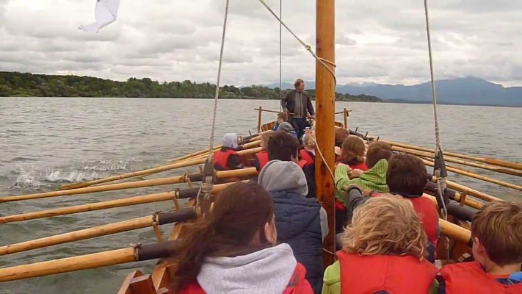
4. Außerunterrichtliche Veranstaltungen
Alles was nicht der Regel entspricht, kann Angst machen!
Ausflüge und Klassenfahrten sind Neuland
Wie verhalte ich mich da?
Was kommt da auf mich zu?
Ohne meine gewohnte Struktur bin ich hilflos?
Wichtig!
Eine gute Vorbereitung durch Gespräche
Hilfen vorher besprechen und erklären
Teilnahme aussetzen oder eine andere Möglichkeit finden

Slide 29
5. Unterricht
Verschiedene Arbeitsformen
Dokumentation
Kommunikation
Zeitmanagement
Konzentration

Slide 30
Pädagogische Konsequenzen (1)
klare Strukturen: Raum, Zeit, Tagesablauf, Handlungsabläufe, eindeutige Arbeitsaufträge
Rhythmisierung: Begrüßungsrituale, Ritualisierung der Übungsphasen…
Begrenzung: Gedankenschleifen, wiederkehrende Fragen
Verlässlichkeit: Absprachen, Vereinbarungen…
Vorhersehbarkeit: Stundenplanänderungen, Vertretung, Raumwechsel…
Konsequenz: klar machen, wie lange Ausnahmeregeln gelten…
eindeutige Regeln / eindeutige Sprache: direkte Ansprache mit Namen, keine Redewendungen, Ironie…
kurze, konkrete, wortwörtliche Anweisungen

Slide 31
Pädagogische Konsequenzen (2)
visuelle Hilfen und Hinweise
Arbeitstechniken zur Selbstorganisation entwickeln
wenig Übungs- und Wiederholungsphasen (HA ?)
sensorische Probleme wahrnehmen (Rücksicht nehmen)
positives Feedback, zum Erfolg ermutigen
Faktoren, die Stress auslösen können, vermeiden: Wartezeiten, Mehrdeutigkeit, Reizüberlastung, körperliche Berührung…
Botschaften hinter dem Problemverhalten verstehen, statt es persönlich zu nehmen

Slide 32
Stärken und Ressourcen im sozialen Miteinander
Verlässlichkeit
Regelbewusstsein
Ehrlichkeit
Objektivität

Slide 33
Was können wir noch tun ?
Wichtig: Frühzeitige Diagnose !!!
Eltern sind Experten!
„Verstehen“ und „Anerkennen“ der Andersartigkeit der Wahrnehmung
Autismusspezifische Therapie und Sozialtraining
Zusammenarbeit aller Beteiligten mit regelmäßiger Zielformulierung (Runde Tische, Hilfeplangespräche)
Bei Bedarf Schulbegleitung initiieren
Nachteilsausgleich – ein Thema für sich!

Slide 34
Zum Abschluss
Zitat:
„Wir Menschen mit Autismus sind nicht besser oder schlechter als andere Menschen. Wir haben denselben Wert. Wir sind nur in manchen Bereichen anders, wir sind etwas Besonderes. In unserer Gesellschaft hat man es schwer, wenn man sich zu sehr von den anderen unterscheidet, aber manchmal ist es nicht unbedingt ein Nachteil anders zu sein.“
Axel Brauns

